Slide 1

Policy Gradient
Yang YU
1

Slide 2
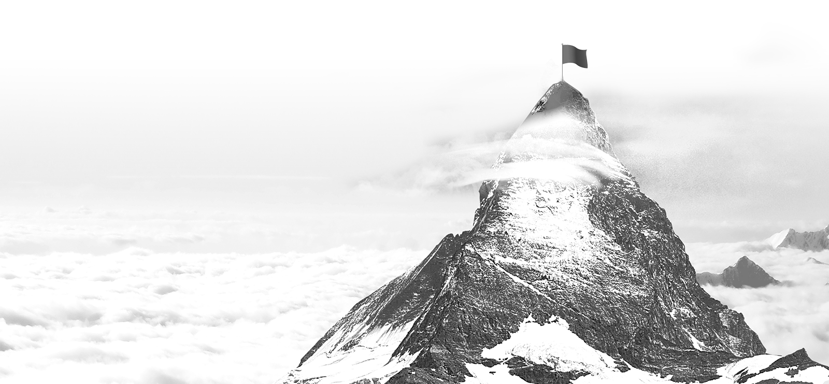
01
Introduction
CONTENT
02
REINFORCE
03
Demo
2

Slide 3
01
01
Introduction
3

Slide 4
Introduction
输入内容
输入内容
输入内容
添加标题
在此录入上述图表的描述说明，在此录入上述图表的描述说明，在此录入上述图表的描述说明。
Value Based : Q Learning、Sarsa、DQN、DDPG
在此录入上述图表的综合描述说明，在此录入上述图表的上述图表的综合描述说明入。在此录入上述图表的综合描述说明，在此录入上述图表的上述图表的综合描述说明入。在此录入上述图表的综合描述说明，在此录入上述图表的上述图表的综合描述说明入。
Policy Based : Policy Gradient
Actor-Critic
4

Slide 5
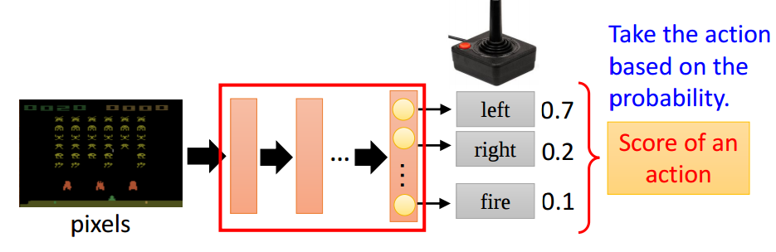
Policy Gradient
输入内容
输入内容
输入内容
输入内容
添加标题
添加标题
添加标题
添加标题
在此录入上述图表的描述说明，在此录入上述图表的描述说明，在此录入上述图表的描述说明。
在此录入上述图表的描述说明，在此录入上述图表的描述说明，在此录入上述图表的描述说明。
在此录入上述图表的描述说明，在此录入上述图表的描述说明，在此录入上述图表的描述说明。
在此录入上述图表的描述说明，在此录入上述图表的描述说明，在此录入上述图表的描述说明。
State
Policy
(Neural network)
Action
在此录入上述图表的综合描述说明，在此录入上述图表的上述图表的综合描述说明入。在此录入上述图表的综合描述说明，在此录入上述图表的上述图表的综合描述说明入。在此录入上述图表的综合描述说明，在此录入上述图表的上述图表的综合描述说明入。
(position、velocity、angle)
(probabilities of different actions)
Updating the parameters after one episode !
5

Slide 6
02
02
REINFORCE
6

Slide 7
Basic concepts
Policy : A method to gain an action from a given state
Neural network with θ
输入您的文字
输入您的文字，输入您的文字，输入您的文字，输入您的文字
输入您的文字
输入您的文字，输入您的文字，输入您的文字，输入您的文字
40%
50%
60%
Episode —— Trajectory
30%
70%
Iterative formula
输入您的文字
输入您的文字，输入您的文字，输入您的文字，输入您的文字
20%
90%
Return & Reward
10%
90%
Loss function
0%
100%
For one episode
Updating the training parameters
probabilities
return
7

Slide 8
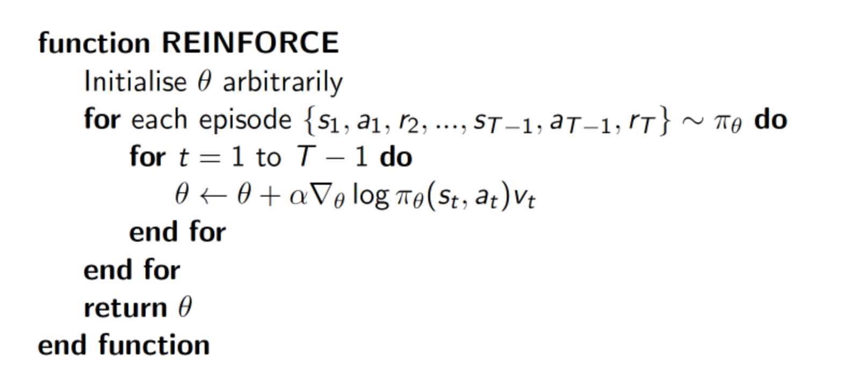
REINFORCE
Greedy Policy
Function approximation
Control Policy
RBF neural network
输入内容
输入内容
输入内容
输入内容
添加标题
添加标题
添加标题
添加标题
在此录入上述图表的描述说明，在此录入上述图表的描述说明，在此录入上述图表的描述说明。
在此录入上述图表的描述说明，在此录入上述图表的描述说明，在此录入上述图表的描述说明。
在此录入上述图表的描述说明，在此录入上述图表的描述说明，在此录入上述图表的描述说明。
在此录入上述图表的描述说明，在此录入上述图表的描述说明，在此录入上述图表的描述说明。
在此录入上述图表的综合描述说明，在此录入上述图表的上述图表的综合描述说明入。在此录入上述图表的综合描述说明，在此录入上述图表的上述图表的综合描述说明入。在此录入上述图表的综合描述说明，在此录入上述图表的上述图表的综合描述说明入。
8

Slide 9
03
03
Demo
9

Slide 10
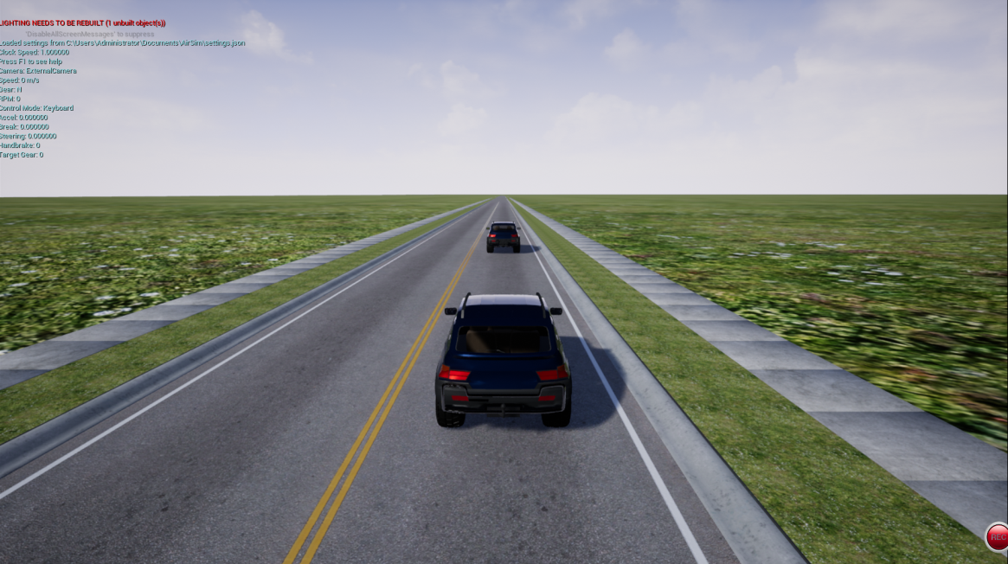
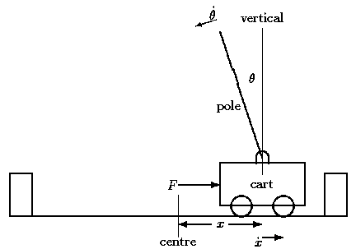
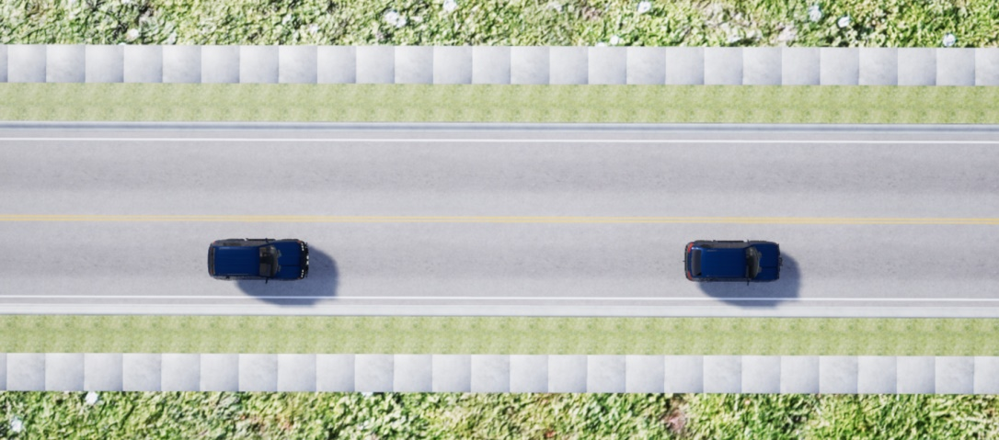
Cart Pole
A car-following scenario built in AirSim
(a simulation software)
State :
Cart position -4.8 ~ 4.8
Cart velocity
Pole angle -24°~24°
Pole velocity at tip
A leading vehicle and a host vehicle
输入您的文字
输入您的文字，输入您的文字，输入您的文字，输入您的文字
输入您的文字
输入您的文字，输入您的文字，输入您的文字，输入您的文字
40%
50%
60%
Initial distance and velocity : 20m and both 10m/s
70%
30%
输入您的文字
输入您的文字，输入您的文字，输入您的文字，输入您的文字
Following a fixed distance
Input layer with 4 nodes (state)
Hidden layer with 10 nodes (activation function tanh() )
Output layer with 2 nodes (action)
20%
90%
Policy :
The leading vehicle : with a constant speed of 10m/s
10%
90%
The host vehicle : controlled by the learning model
Settings : three cases (expected following distances of 10m,20m,50m)
Action :
Pull left
Pull right
0%
100%
Reward :
+1 for every step
https://morvanzhou.github.io/tutorials/machine-learning/reinforcement-learning/
10

Slide 11
Thank You !

